Slide 1
РТУ МИРЭА КБ-2 ИКБ
Тема 1 Организация защиты удаленного доступа Занятие 1.1. Обеспечение безопасности маршрутизатора
Дисциплина: Анализ информационных потребностей подразделений информационно-аналитического мониторинга
Доцент: Кирьянов Александр Владимирович
email:kiryanov_a@mirea.ru

Slide 2
Учебные вопросы и цели занятия:
1. Настройка протокола SSH.
2. Настройка протоколов NTP, Syslog, SNMP.

Slide 3
Вступительная часть
3
Обеспечение безопасности проходящего сетевого трафика и внимательное изучение входящего трафика являются критически важными аспектами сетевой безопасности. Защита граничного маршрутизатора, который подключается к внешней сети, – это важный первый шаг в обеспечении безопасности сети.
Защищая сеть, не менее важно защищать сами устройства. Это включает использование интерфейса командной строки Cisco IOS для внедрения проверенных способов физической защиты маршрутизатора и защиты административного доступа к маршрутизатору. Некоторые из этих способов включают обеспечение безопасности административного доступа, в том числе: ведение паролей, конфигурирование расширенных функций виртуальной учетной записи и внедрение протокола Secure Shell (SSH). Так как не все ИТ-специалисты должны иметь одинаковый уровень доступа к устройствам инфраструктуры, определение административных ролей с точки зрения доступа – это еще один важный аспект защиты устройств инфраструктуры.
Большинство сервисов маршрутизаторов включены по умолчанию. Некоторые из этих функций были включены изначально, но сейчас уже не нужны. На данном занятии рассматриваются несколько из этих сервисов, а также режим One-Step Lockdown команды auto secure, который может использоваться для автоматизации задач по защите устройств.

Slide 4
Существуют следующие режимы настройки:
Пользовательский режим (User Mode).
Привилегированный режим (Privileged Mode).
Глобальный режим (Global Configuration Mode).
Режим подконфигурации (Sub-Configuration Modes).
Режим ROM Monitoring (ROM Monitoring Mode).

Slide 5
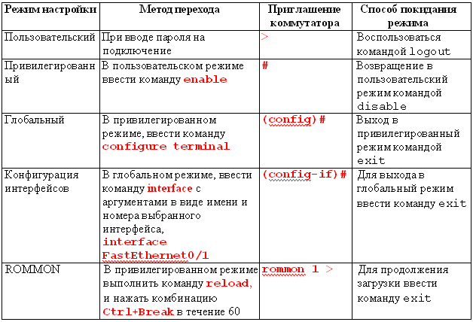
Режимы настройки коммутатора

Slide 6
Порядок ввода команд IOS
Использование командного интерпретатора IOS достаточно простое – требуется только ввести команду и нажать клавишу Enter, которая инициирует исполнение команды.
Если введенная команда некорректна
(например, некорректен ее синтаксис),
IOS укажет на допущенную ошибку.
Если команда состоит из нескольких слов и возможны различные варианты синтаксиса, то подсказку о применимых вариантах можно получить введя "пробел" и "?" после первого (второго и т.д.) слова (например show ?), после чего интерпретатором будут предложены допустимые варианты синтаксиса.
Отмена действия большинства команд, задающих те или иные конфигурационные параметры, производится с использованием ключевого слова no, вводимого непосредственно перед командой. Например, сочетание no shutdown, отменяет действие команды shutdown.

Slide 7
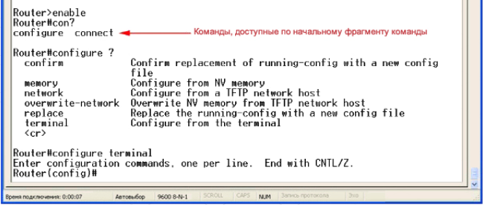
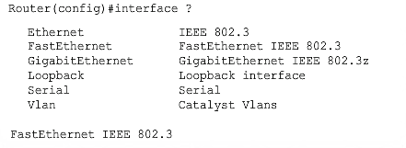
Основы применения интерфейса командной стройки CLI Cisco IOS
В любом режиме доступна функция вызова контекстной справки.
Если ввести в командную строку help или ?, то появится краткое описание справочной системы.

Slide 8
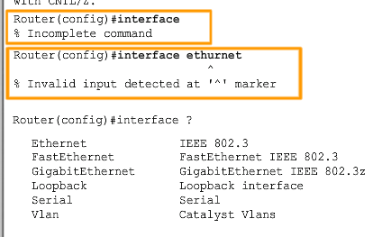
Если команда введена не полностью или ее не удается распознать, появится соответствующее сообщение CLI.
Символом "%"отмечается начало сообщения об ошибке.
% Incomplete command ("Команда не завершена")
Используйте символ "?" для получения списка доступных параметров.
Если команда введена неправильно, появится следующее сообщение:
% Invalid input detected ("Недопустимая команда")

Slide 9
Общая настройка коммутатора:
1.Установка имени коммутатора.
2.Установка баннеров (приглашений входа).
3.Установка пароль консоли.
4.Установка пароля привилегированного режима EXEC.
5.Установка секретного пароля привилегированного режима EXEC.
6.Установка административного IP-адреса коммутатора.
7.Установка шлюза по умолчанию.
8.Настройка канала VTY.
9. Сохранение настроек.

Slide 10
1. Присвоение устройству уникального имени:
Switch(config)# hostname <имя>
2.Установка баннеров (приглашений входа):
Имя(config)#banner motd c (здесь "с" – начальный разделитель)
Enter the text followed by "c" to finish
< Текст приглашения>
с (конечный разделитель)
Имя(config)#

Slide 11
3. Установка пароля для доступа к консоли выполняется в режиме глобальной конфигурации
Switch(config)# line console 0
Switch(config)# password <пароль>
Switch(config)# login
Указанные команды предотвращают несанкционированный доступ к пользовательскому режиму с порта консоли.

Slide 12
Задание паролей для предотвращения несанкционированного доступа
к привилегированному режиму
4. Установка пароля привилегированного режима
Switch(config)# enable password <пароль>
5. Установка секретного пароля привилегированного режима
Switch(config)# enable secret <пароль>

Slide 13
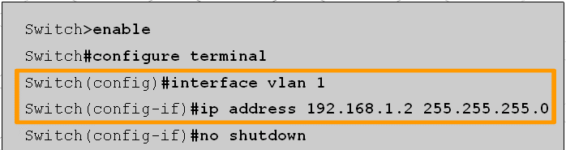
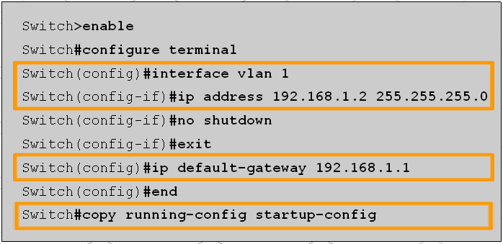
6. Установка административного IP-адреса коммутатора
7. Установка шлюза по умолчанию

Slide 14
8.Настройка канала VTY
Switch#conf
Configuring from terminal, memory, or network [terminal]?
Enter configuration commands, one per line. End with CNTL/Z.
Switch(config)#line vty 0 5
Switch(config-line)#login
% Login disabled on line 1, until 'password' is set
% Login disabled on line 2, until 'password' is set
% Login disabled on line 3, until 'password' is set
% Login disabled on line 4, until 'password' is set
% Login disabled on line 5, until 'password' is set
% Login disabled on line 6, until 'password' is set
Switch(config-line)#password cisco

Slide 15
9. Сохранение настроек
Сохранение настроек на tftp сервере
сopy run tftp <адрес сервера> <имя файла настроек>

Slide 16
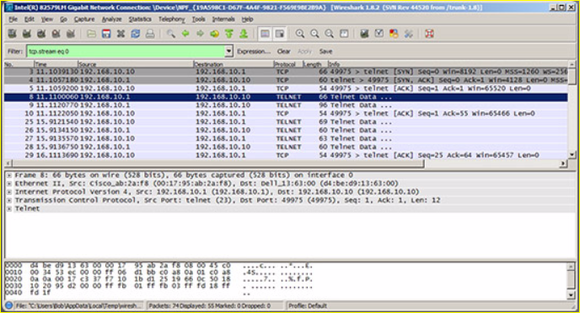
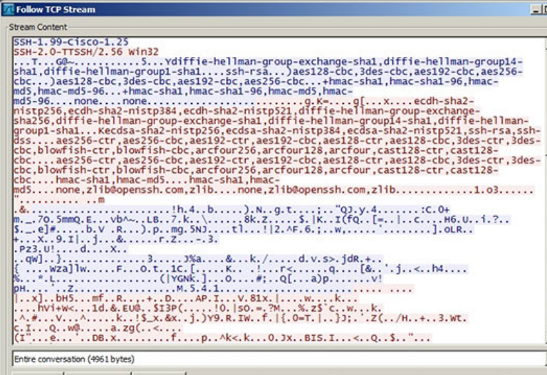
Удаленный защищенный доступ Принцип работы протокола SSH
Протокол Secure Shell (SSH)
Протокол, который является альтернативой Telnet. При работе по протоколу Telnet имя пользователя и пароль, а также данные передаются в виде незащищенного обычного текста.
Протокол SSH является более безопасным, так как обеспечивает зашифрованное подключение для управления.
Снимок Telnet, выполненный ПО Wireshark
Снимок SSH, выполненный ПО Wireshark
Notes:
5.2. Безопасность коммутатора
5.2.1. Удаленный защищенный доступ
5.2.1.1. Принцип работы протокола SSH

Slide 17
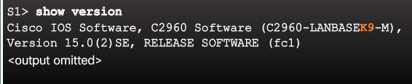
Удаленный защищенный доступ Принцип работы протокола SSH (продолжение)
Для настройки и использования протокола SSH на коммутаторе должна быть установлена версия IOS (k9 в конце имени файла IOS), в которой имеются криптографические функции.
Определить версию IOS, используйте команду show version.
Notes:
5.2. Безопасность коммутатора
5.2.1. Удаленный защищенный доступ
5.2.1.1. Принцип работы протокола SSH (продолжение)

Slide 18
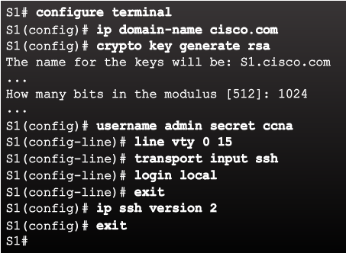
Удаленный защищенный доступ Настройка протокола SSH
Команда, используемая при создании ключей, которую обычно забывают
Проверьте поддержку протокола SSH.
Задайте имя домена IP.
Создайте пары ключей RSA.
Настройте аутентификацию пользователя.
Настройте каналы vty.
Включите SSH версии 2.
По умолчанию принимается и Telnet, и SSH (transport input all)
Команда Login local обеспечивает принудительное использование локальной базы данных для имени пользователя / пароля.
Notes:
5.2. Безопасность коммутатора
5.2.1. Удаленный защищенный доступ
5.2.1.2. Настройка протокола SSH

Slide 19
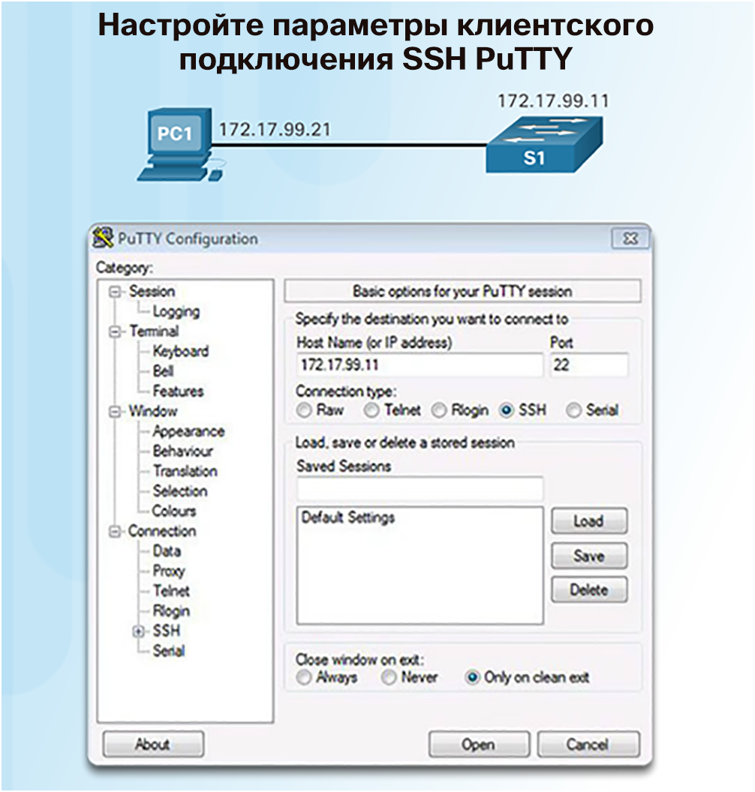
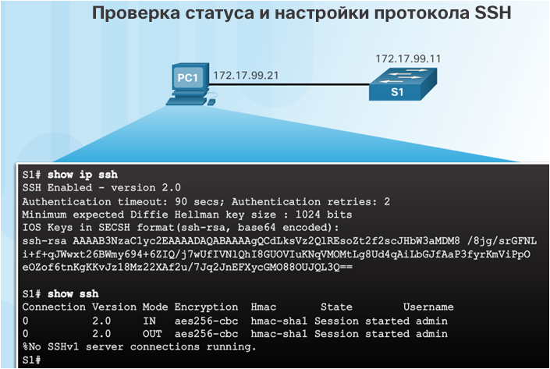
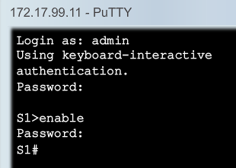
Удаленный защищенный доступ Проверка протокола SSH
На ПК подключитесь к коммутатору по протоколу SSH.
IP-адрес коммутатора
На этом ПК для обмена данными и выполнения команд на коммутаторе используется протокол SSH.
Notes:
5.2. Безопасность коммутатора
5.2.1. Удаленный защищенный доступ
5.2.1.3. Проверка работы протокола SSH

Slide 20
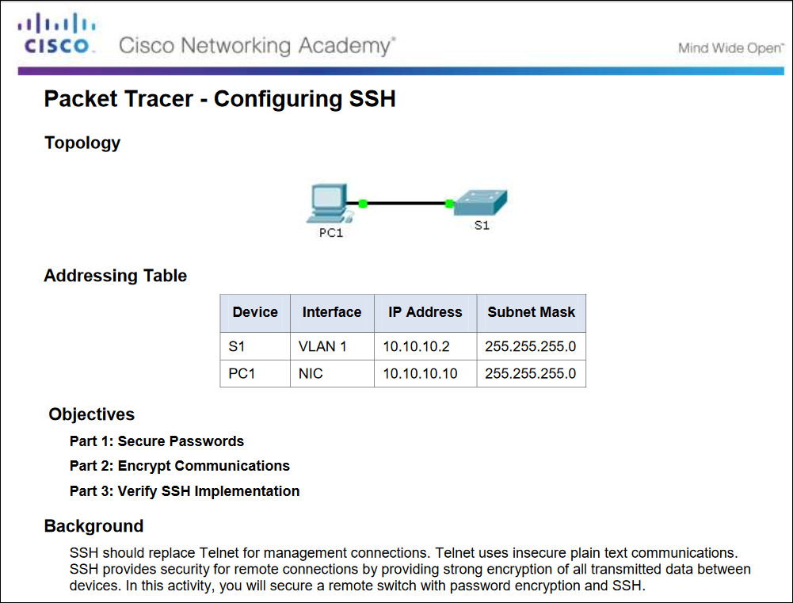
Задание 1. Настройка протокола SSH
Notes:
5.2. Безопасность коммутатора
5.2.1. Удаленный защищенный доступ
5.2.1.4. Packet Tracer. Настройка протокола SSH

Slide 21
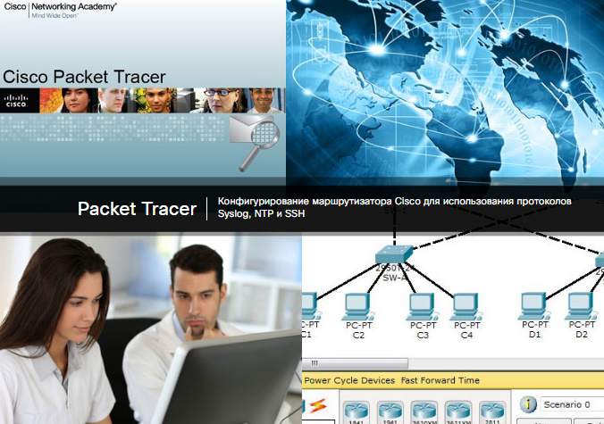
Второй учебный вопрос. Конфигурирование маршрутизатора Cisco для использования Syslog, NTP и SSH.
5
Задание 2. Конфигурирование маршрутизатора Cisco для использования Syslog, NTP и SSH

Slide 22
Заключительная часть
34
Защиту сети необходимо начинать с защиты ее устройств. Под этим понимается защита периметра сети, обеспечение безопасности административного доступа к инфраструктурным устройствам, повышение безопасности виртуального входа в систему и использование защищенных протоколов вместо незащищенных.

